Slide 1

Bài 10. BỘ CHỌN LỚP,
BỘ CHỌN ĐỊNH DANH
CHỦ ĐỀ F. GIẢI QUYẾT VẤN ĐỀ VỚI SỰ TRỢ GIÚP CỦA MÁY TÍNH
TẠO TRANG WEB

Slide 2

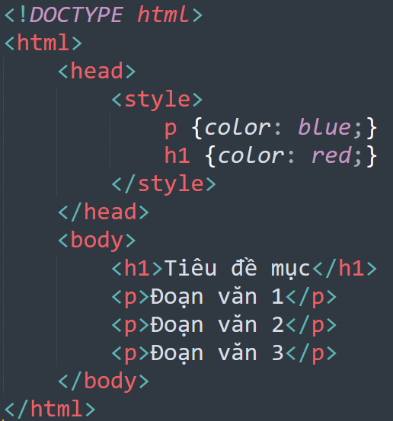
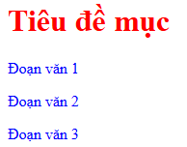
Với cách khai báo bộ chọn phần tử trong CSS đã học có định dạng được đoạn văn 1, 3 có màu xanh dương còn đoạn văn bản 2 có màu đen mặc định của trình duyệt web được không?
Văn bản HTML dưới đây cho ra kết quả là gì?

Slide 3
1. Bộ chọn lớp
Hoàn thành phiếu học tập số 1
PHIẾU HỌC TẬP SỐ 1
Câu 1: Bộ chọn lớp sử dụng chung cho nhiều phần tử được khai báo như thế nào? Mục đích sử dụng là gì?
Câu 2: Bộ chọn lớp sử dụng cho một phần tử được khai báo như thế nào? Mục đích sử dụng là gì?
Câu 3: Nêu cách áp dụng bộ chọn lớp cho phần tử? Cho ví dụ?

Slide 4
1. Bộ chọn lớp
- Bộ chọn lớp (class selector) dùng để khai báo các quy tắc định dạng được áp dụng chung cho nhiều phần tử trong văn bản HTML.
- Bộ chọn lớp được khai báo như sau:
.Tên_bộ_chọn_lớp {thuộc tính 1: giá trị; …; thuộc tính n: giá trị;}
- Bộ chọn lớp sử dụng cho một phần tử giúp tuỳ biến các định dạng trình bày cho các nội dung được tạo bởi cùng loại phần tử HTML:
Phần tử.Tên_bộ_chọn_lớp {thuộc tính 1: giá trị; …; thuộc tính n: giá trị;}
- Để áp dụng bộ chọn lớp có tên “Tên_bộ_chọn_lớp” cho phần tử cụ thể của văn bản HTML, cần khai báo giá trị thuộc tính class của phần tử đó là “Tên_bộ_chọn_lớp”.

Slide 5
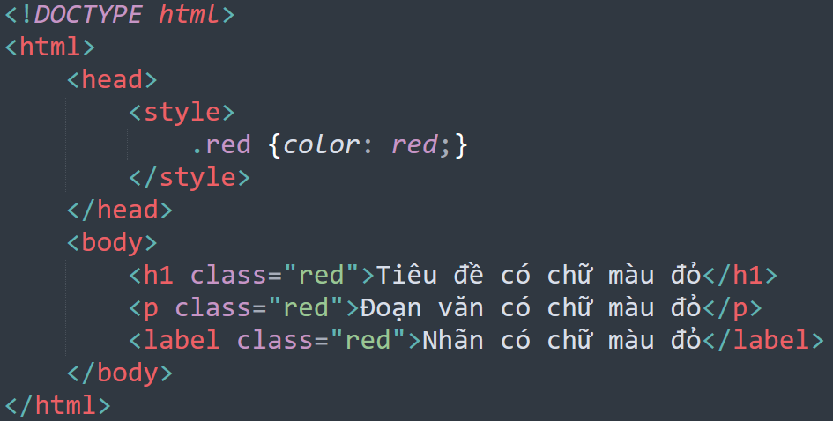
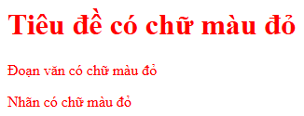
1. Bộ chọn lớp
Ví dụ về bộ chọn lớp sử dụng chung cho nhiều phần tử

Slide 6
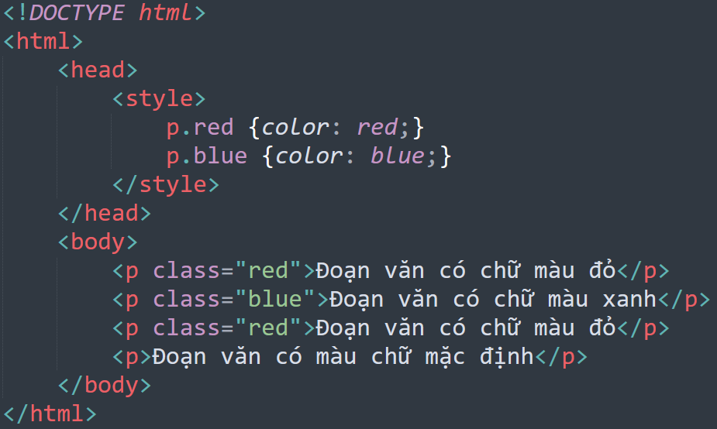
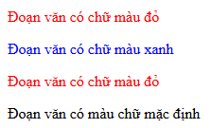
1. Bộ chọn lớp

Slide 7
2.Bộ chọn định danh
PHIẾU HỌC TẬP SỐ 2
Câu 1: Nêu mục đích sử dụng bộ chọn định danh?
Câu 2: Bộ chọn định danh được khai báo như thế nào?
Câu 3: Nêu cách áp dụng bộ chọn định danh cho phần tử HTML?

Slide 8
2.Bộ chọn định danh
- Sử dụng bộ chọn định danh để áp dụng quy tắc định dạng cho một phần tử đã được định danh trong văn bản html.
- Bộ chọn định danh được khai báo như sau:
#Tên_định_danh {thuộc tính 1: giá trị;… ; thuộc tính n: giá trị;}

Slide 9
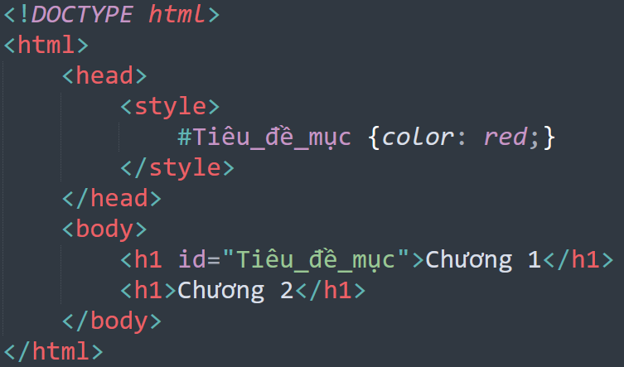
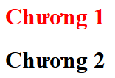
2.Bộ chọn định danh

Slide 10
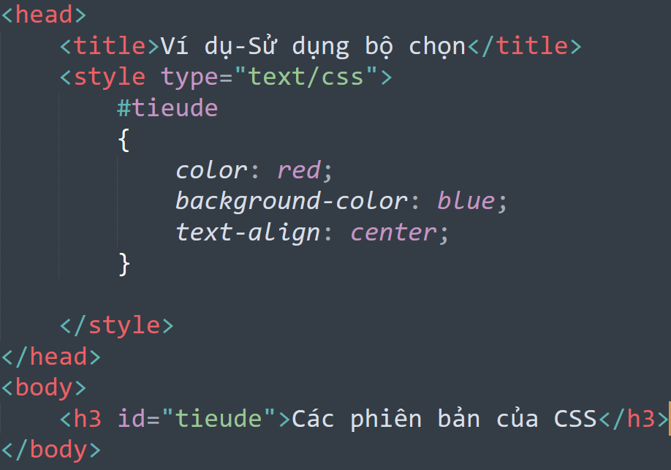
2.Bộ chọn định danh
Ví dụ

Slide 11

3. Thực hành sử dụng bộ chọn lớp, bộ chọn định danh
Nhiệm vụ 1: Khai báo và áp dụng bộ chọn lớp.
Soạn văn bản HTML có khai báo CSS sử dụng bộ chọn lớp để được trang web hiển thị trên màn hình trình duyệt web như hình 5 – SGK
Yêu cầu 1: Em hãy sử dụng external CSS tạo bảng định danh gồm các quy tắc sau:
  Bộ chọn lớp có tên blue khai báo định dạng màu steelblue.
  Bộ chọn lớp có tên red khai báo định dạng màu darkred
  Bộ chọn lớp có tên orangered để khai báo các thuộc tính định dạng CSS: tên phông chữ “Verdana”, cỡ chữ 25 pixel, màu chữ orangered.
  Bộ chọn lớp có tên Yellow cho phần tử input để khai báo thuộc tính CSS: màu nền yellow.
  Bộ chọn lớp có tên blue cho phần tử input để khai báo thuộc tính CSS: màu nền blue, màu chữ whilte.

Slide 12
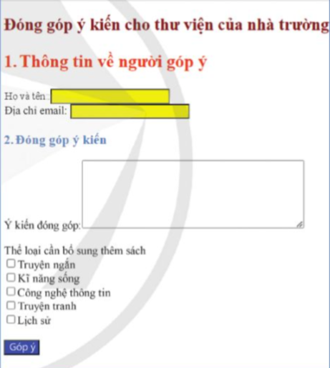
3. Thực hành sử dụng bộ chọn lớp, bộ chọn định danh
Yêu cầu 2: Áp dụng khai báo external CSS đã hoàn thành ở Yêu cầu 1 để định dạng trình bày trang web như hình 5.

Slide 13
3. Thực hành sử dụng bộ chọn lớp, bộ chọn định danh
Nhiệm vụ 2: Em hãy chỉnh sửa văn bản HTML đã hoàn thành ở Nhiệm vụ 1 để khai báo định dạng CSS theo bộ chọn định danh cho tiêu đề “Đóng góp ý kiến cho thư viện của nhà trường” có phông chữ “Courier New”, cỡ chữ 30 pixel, màu chữ lightsalmon.

Slide 14
Vận dụng: Tạo website cá nhân
SGK trang 81

Slide 15
LUYỆN TẬP
Câu 1: Cho các khai báo sau, đâu là bộ chọn lớp sử dụng cho nhiều phần tử:
A. #Tên_bộ_chọn_lớp {thuộc tính 1: giá trị;…; thuộc tính n: giá trị;}
B. Phần tử.Tên_bộ_chọn_lớp {thuộc tính 1: giá trị;…; thuộc tính n: giá trị;}
C. .Tên_bộ_chọn_lớp {thuộc tính 1: giá trị;…; thuộc tính n: giá trị;}
D. #Tên định danh {thuộc tính 1: giá trị;…; thuộc tính n: giá trị;}

Slide 16
LUYỆN TẬP
Câu 2: Để áp dụng bộ chọn lớp cho các phần tử HTML, cần khai báo thuộc tính nào của phần tử HTML đó.
A. class B. id
C. style D. name

Slide 17
LUYỆN TẬP
Câu 3: Để áp dụng bộ chọn định danh cho phần tử HTML, cần khai báo thuộc tính nào của phần tử HTML đó.
A. class B. id
C. style D. name

Slide 18
LUYỆN TẬP
Câu 4: Khai báo CSS sử dụng bộ chọn lớp nào sau đây đúng cú pháp?
A. tieude {font-family: "Arial"; font-size: 20px;}
B. .hl{font-family: "Arial"; font-size: 20px;}
C. #h1 {font-family: "Arial"; font-size: 20px;}
D. #tieude {font-family: "Arial"; font-size: 20px;}

Slide 19
LUYỆN TẬP
Câu 5: Khai báo CSS nào sau đây sử dụng bộ chọn định danh?
A. h3 {font-size: 20px; color: grey;}
B. p, h4 {font-sizw: 20px; color: red;}
C. a {color: red;}
D. #dautrang {background-color: yellow; font-family: "Arial";}

